Slide 1



OCCHIO ALL’OCCHIO!
Maria Rita Genovese
Scuola di Specializzazione in Pediatria
Università degli Studi di Trieste

Slide 2

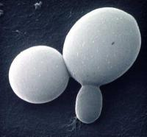
Elia 15 anni
affetto da miopatia congenita da deficit della merosina
Condizione clinica di base molto complessa
Per eccessiva perdita di peso ed evidente RGE a pieno canale al transito → PEG+ NISSEN
A dieci giorni dall’intervento nonostante la terapia antibiotica: sepsi da candida
Trattamento ev: vancomicina, ceftazidime + fluconazolo
Notes:
Nella sua condizione presenta:
scoliosi dorso-lombare ad ampio raggio destroconvessa
episodi ipopnee/apnee notturne con ipercapnia
difficoltà deglutitoria e masticatoria
epilessia di tipo parziale in trattamento con carbamazepina
A dieci giorni dall’intervento nonostante la terapia antibiotica: sepsi da candida iperpiressia (T Max 41°C) persistente con cefalea, gastroparesi e disionemia (ipokaliemia anche di 2,52 mEq/L )
Il focolaio iniziale della sepsi da candida non è stato possibile individuarlo
Ecocardiografia ed RX torace negative
Seconda emocoltura (da CVC in giugulare dx) positiva per Candida Albicans, in assenza di una franca immunodepressione
Trattamento ev: vancomicina, ceftazidime + fluconazolo
→ sostituito poi con amfotericina B per alterazioni dei livelli di carbamazepinemia

Slide 3
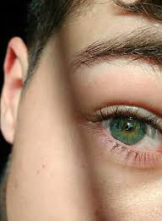
Risoluzione del quadro settico, ma….. comparsa di scotoma periferico
Prima visita oculistica: sospetto possibile ischemia retinica
TC total body e RMN cerebrale negativa
anticorpi IgM e IgG toxoplasma: negativi
A distanza di qualche giorno rivalutazione con lampada a fessura: microessudato iuxafoveale superotemporale con screzio emorragico foveale adiacente

Slide 4
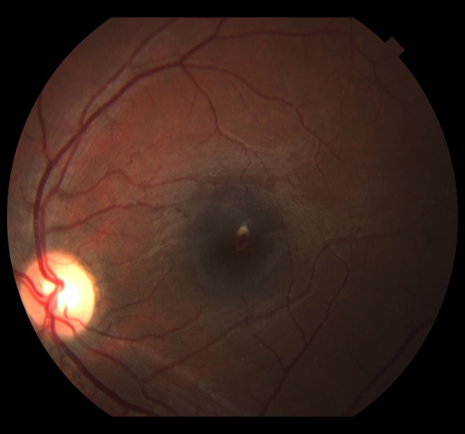
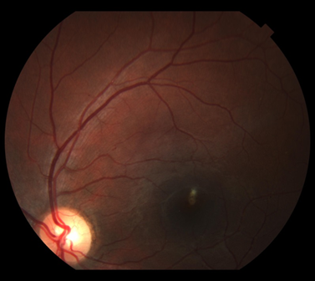
Localizzazione retinica di focolaio infettivo da candida associato ad una riduzione del visus con 7-8/10 O sn

Slide 5




Nella sepsi da candida l’endoftalmite è una delle complicanze principali
Valuta sempre l’occhio anche se sintomi sfumati, soprattutto in pazienti con patologie complesse, croniche e debilitanti
Controlla sempre anche a distanza di tempo, intervenire precocemente è importante!
Fluconazolo per os per altre 6 settimane
Esami del visus e FO seriati per escludere peggioramento ed utilizzo eventuale voriconazolo o amfotericina B intravitreale
Netto miglioramento clinico: visus 10/10, scomparsa dello scotoma, normalizzazione della retinografia

